Slide 1
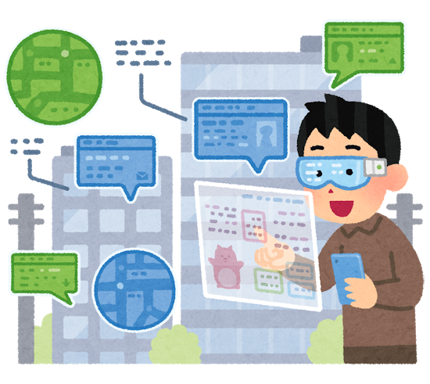
SIビジネスの
デジタル･トランスフォーメーション
2018年7月29日
私たちは、自分たちの未来をどのように描けばいいのだろうか？

Slide 2
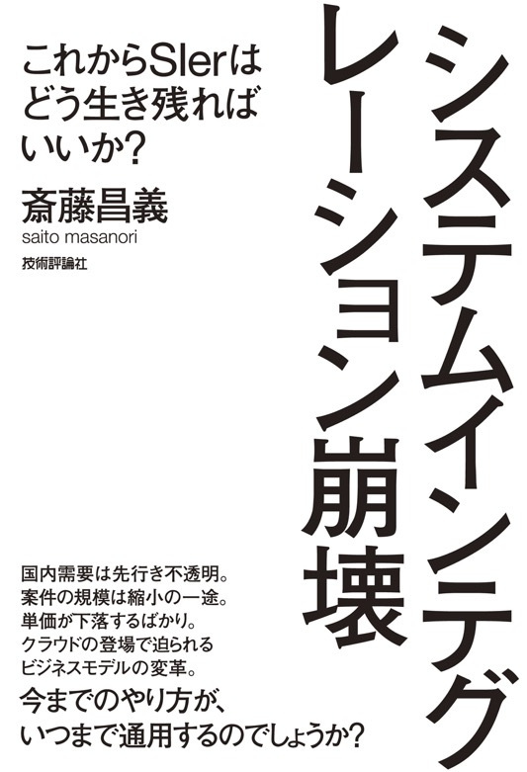

工数精算型ビジネスの限界
ポストSIビジネスの戦略とシナリオ
2014.7
2016.1
このままじゃヤバいよ！
ならばこうしよう！
なんでそんなことになるの？

Slide 3

ITを知らない人のために
ITの発展によって
いままでできなかったことが
できるようになった
こう向き合う、つきあおう！
2017.1

Slide 4


ITのトレンドを知る
2015.3
2017.5

Slide 5

PPTX形式／ロイヤリティフリー
http://www.netcommerce.co.jp/amagi
パスワード 0729
有効期限：2018年7月31日（火）

Slide 6
サイバー･フィジカル・システム と
デジタル・トランスフォーメーション
Cyber Physical System & Digital Transformation

Slide 7

コレ一枚でわかる最新のITトレンド
Cyber Physical System／現実世界とサイバー世界が緊密に結合されたシステム
サイバー世界／Cyber World
クラウド・コンピューティング
データ解析
原因解明・発見/洞察
計画の最適化
データ活用
業務処理・情報提供
機器制御
日常生活・社会活動
環境変化・産業活動
データ収集
モニタリング
現実世界／Physical World
ヒト・モノ

Slide 8
デジタル・トランスフォーメーションとサイバー・フィジカル･システム
Cyber Physical System／現実世界とサイバー世界が緊密に結合されたシステム
サイバー世界／Cyber World
データ解析
データ活用
Webサービス
デジタル
トランスフォーメーション
日常生活・社会活動
環境変化・産業活動
データ収集
IoT/Mobile/Web
現実世界／Physical World
ヒト・モノ

Slide 9


デジタル・トランスフォーメーションとは何か
人間を前提に最適化したビジネスの仕組み
観察と経験値に基づく判断と意志決定
ヒトが主体
機械が支援
経験×思考
ビジネス環境への対応
トランスフォーメーション
Transformation／置き換える
競争優位の確立
不確実性の増大・スピードの加速
常識や価値基準の転換
機械を前提に最適化したビジネスの仕組み
データとAIに基づく判断と意志決定
機械が主体
ヒトが支援
ビッグデータ×AI
徹底した効率化と無駄の排除により
サスティナブルな社会の実現に貢献

Slide 10
デジタル・トランスフォーメーションとは
人間を前提に最適化された
ビジネスの仕組み
から
機械を前提に最適化された
ビジネスの仕組み
への転換
ビジネス･プロセスに関わる
人間の制約を排除し
品質・コスト・期間などの
限界をブレークスルーして
ビジネスに新しい価値基準
をもたらす取り組み
ビジネス環境への対応
競争優位の確立
不確実性の増大・スピードの加速
デジタル
トランス
フォーメーション
常識や価値基準の転換
製品やサービスをジャストインタイムで提供できる即応力
生産性・価格・期間における
これまでの常識を覆す破壊力

Slide 11



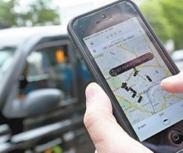
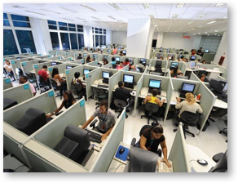
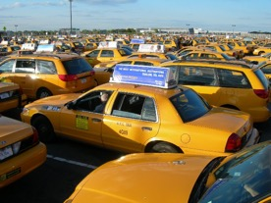


UBERとTaxi
Taxi
機械を前提とした
ビジネスプロセス
の最適化
人間を前提とした
ビジネスプロセス
の最適化
UBER
タクシー資産
コールセンター運営経費
施設維持管理
事務・管理経費 など
アプリ開発・保守費
クラウド利用量など
運賃
ドライバー収入
ドライバー収入

Slide 12
デジタル・トランスフォーメーションの実際
UBER
タクシー・レンタカー業界
airbnb
ホテル・旅館業界
NETFLIX
レンタル・ビデオ業界
Spotify
レコード・CD業界
PayPal
銀行業界（決済・為替）

Slide 13




デジタル・トランスフォーメーションの実際
デジタル・ディスラプター（デジタル・テクノロジーを駆使した破壊者）
World’s largest taxi company,
Owns no vehicles.
World’s most popular media owner,
Creates no content.
World’s most valuable retailer,
Has no inventory.
World’s largest accommodation provider,
Own no real estate.
世界最大のタクシー会社ですが、
車両は一台も所有していません。
世界一有名なメディアですが、
コンテンツは作りません。
世界で最も種類が豊富な商店ですが、
在庫は一切ありません。
世界最大の旅行代理店ですが、
不動産は一切所有していません。
自前の資産を
持たない／小さい
対象とする市場は
最初からグローバル
サービスが
プラットフォーム

Slide 14
デジタル･ディスラプターの創出する新しい価値
デジタル・ディスラプター（デジタル・テクノロジーを駆使した破壊者）
コスト・バリュー
無料／超低価格
購入者集約
価格透明性
リバース・オークション
従量課金制（サブスクリプション）
エクスペリエンス・バリュー
カストマー・エンパワーメント
カストマイズ
即時的な満足感
摩擦軽減
自動化
プラットフォーム・バリュー
エコシステム
クラウド・ソーシング
コミュニティ
デジタル・マーケットプレイス
データ・オーケストレーター
自前の資産を
持たない／小さい
対象とする市場は
最初からグローバル
サービスが
プラットフォーム

Slide 15
デジタル・トランスフォーメーションの定義
われわれ人間の生活に何らかの影響を与え、
進化し続けるテクノロジーであり
その結果、人々の生活をより良い方向に変化させる
2004年にスウェーデンのウメオ大学のエリック・ストルターマン教授が提唱
生産性向上
コスト削減
納期の短縮
第1
フェーズ
IT利用による業務プロセスの強化
紙の伝票の受け渡しや伝言で成り立っていた仕事の流れを情報システムに置き換える。業務の標準化と効率化を徹底する。
第2
フェーズ
ITによる業務の置き換え
第1フェーズの業務プロセスを踏襲しつつも、ITに仕事を代替させ自動化。人間が働くことに伴う労働時間や安全管理、人的ミスなどの制約を減らし、効率や品質をさらに高める。
第3
フェーズ
業務がITへITが業務へとシームレスに変換される状態
全てのプロセスをデジタル化。IoTによる現場のデータ把握とAIによる最適解の提供により、アナログとデジタルの両プロセスの劇的な効率化や最適化を実現する。
スピードの加速
価値基準の転換
新ビジネス創出
Notes:
2004年にスウェーデンのウメオ大学のエリック・ストルターマン教授が提唱したデジタル・トランスフォーメーションの概念です。彼は、デジタル･トランスフォーメーションに至る段階を3つのフェーズに分けて説明しています。
第1フェーズ：IT利用による業務プロセスの強化
第2フェーズ：ITによる業務の置き換え
第3フェーズ：業務がITへ、ITが業務へとシームレスに変換される状態
第1フェーズ：IT利用による業務プロセスの強化
業務の効率や品質を高め、それを維持してゆくために、業務の仕組みや手順、すなわち業務プロセスの標準化が行われてきました。そしてマニュアルを作り、現場で働く従業員にそのとおり守らせることで、標準化された業務プロセスを徹底させ、業務の効率や品質を維持してきたのです。
しかし、人間がそこで働く以上、徹底した業務プロセスの遵守は難しく、ミスも犯します。そこで、標準化された業務プロセスを情報システムにして、現場で働く従業員にこれを使わせることで、業務の効率や品質を確実にしようというのです。言葉を換えれば、紙の伝票の受け渡しや伝言で成り立っていた仕事の流れを情報システムに置き換える段階です。
第2フェーズ：ITによる業務の置き換え
第1フェーズは、人間が働くことを前提に、標準化された業務プロセスを現場に徹底させるためにITを利用する段階でした。その業務プロセスを踏襲しつつも、ITに仕事を代替させ自動化するのがこの段階です。
これにより、人間が働くことに伴う労働時間や安全管理、人的ミスなどの制約を減らし、効率や品質をさらに高めることができます。
第3フェーズ：業務がITへ、ITが業務へとシームレスに変換される状態
全てのビジネス・プロセスをデジタル化する段階です。IoTによる現場のデータ把握とそのデータをAIにより解析して最適解を得て、ビジネス・プロセス全体の劇的な効率化や最適化を実現しようという段階です。言うなれば、人間が働く現場とITが一体となって改善活動を繰り返しながら、ビジネスの価値基準、すなわち期間やコスト、品質などの常識を変革しようというわけです。
デジタル･テクノロジーを駆使して、経営のあり方やビジネス・プロセス、さらにはビジネス・モデルを変革する段階と読み替えることもできるでしょう。
この第３フェーズになることで、デジタル･トランスフォーメーションが達成されるとしています。
デジタル・トランスフォーメーションを支えるテクノロジー
調査会社IDCは、ITプラットフォームには、第1のプラットフォームから第3のプラットフォームがあるとしています。
第1のプラットフォーム：集中処理型のコンピューターシステム
第2のプラットフォーム：クライアント/サーバーシステム
第3のプラットフォーム：クラウド・ビッグデータ/アナリティクス・ソーシャル技術・モビリティーなど
現在は、第2プラットフォームから第3のプラットフォームへのシフトが進んでいる段階だとしています。
IDCはデジタルトランスフォーメーションを「企業が第3のプラットフォーム技術を利用して、新しい製品やサービス、新しいビジネス・モデル、新しい関係を通じて価値を創出し、競争上の優位性を確立すること」と定義し、これに投資することが、今後の企業の成長にとって重要であるとしています。
また、デジタル・トランスフォーメーションは、「第3のプラットフォーム」を導入するだけで実現できるものではないとも述べています。これらテクノロジーはあくまでも手段であり、従来の業務プロセスやビジネス・モデルの変革が実現しなければ、デジタル・トランスフォーメーションにはなりません。ストルターマン教授が提唱する第3フェーズに至って、はじめて実現するのです。
この変革を促進するものとして「イノベーション・アクセラレーター」の存在をあげています。具体的にはIoTや人工知能（AI）、ロボティクス、3Dプリンティング、次世代セキュリティーなどです。これらテクノロジーの発達とともに、これまでにはできなかったことができるようになり、「人々の生活をあらゆる面でより良い方向に変化させる」社会へと発展するとしています。
【出典・関連図書】
INFORMATION TECHNOLOGY AND THE GOOD LIFE Erik Stolterman & Anna Croon Fors Umeå University /2004
http://www8.informatik.umu.se/~acroon/Publikationer%20Anna/Stolterman.pdf
国内デジタルトランスフォーメーション（DX）成熟度に関するユーザー調査結果を発表
https://www.idcjapan.co.jp/Press/Current/20170406Apr.html

Slide 16
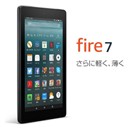
業務がITへITが業務へとシームレスに変換される状態
業務（デジタル）
最高の顧客体験
業務（アナログ）
テクノロジーを駆使して徹底した利便性を追求
広範な顧客接点
顧客理解のための情報を徹底して収集する
ビッグデータ
機械学習による最適解
経営戦略･製品／サービス戦略 & 0.1 to One マーケティング
IT

Slide 17
デジタル・トランスフォーメーションへの２つの対応
デジタル・トランスフォーメーション
ビジネス・プロセスのデジタル化
あらゆる業務をITで行う
開発すべき
プログラムが増大する
あらゆる業務が
データとして把握できる
ITでやること、できることが
大きく変わってしまう
Notes:
■デジタル・トランスフォーメーションへの対応
ストルターマンの言うデジタル・トランスフォーメーションの第３フェーズに最も近い段階にある代表的な企業がAmazonです。Amazonは、オンラインでのショッピングに留まらず、映画や音楽、書籍の配信などのオンライン・サービスに加え、Amazon GoやWhole Foods Marketなどのリアル店舗や独自の物流網を構築するなど、「業務がITへ、ITが業務へとシームレスに変換される状態」を実現しています。また、PCやスマートフォンだけではなく音声応答に対応したAmazon Echoを提供してあらゆる顧客接点を掌握し、顧客ひとり一人のきめ細かなデータを収集することで、徹底した効率化と最適化を実現し、他者にはまねのできない圧倒的な競争力を実現しています。
人間がやることをITで支援して効率や利便性を向上させるのではなく、ITを駆使して、これまで世間が常識としてきたビジネスのあり方や価値基準の変革を実現しているのです。
このようなデジタル・トランスフェォーメーションを企業が目指すことになれば、次のような変化が起こると考えられます。
あらゆる業務をデータとして把握する
業務のあらゆる現場、例えば営業の現場、製造の現場、設計や開発の現場、経理や会計の現場などのビジネス・プロセスで行われている紙の伝票でのやり取りや伝言などといったアナログな手段はなくなり、全てITによって処理されることになり、あらゆる業務はデータとして捉えられるようになります。
このような状態になるとデータに基づく的確な判断を迅速に行うことができます。
「過去」対応：原因究明、フォレンジック、説明責任
「現在」対応：見える化、ガバナンス、戦術的意志決定
「未来」対応：予測、最適化、戦略的意志決定
これにより、業務や働き方などの改善や改革の適正化が容易になると共に、セキュリティに関わる対応の無駄や無意味を無くし、脅威に対して適切かつ低コストで対応できるようになります。
開発すべきプログラムが爆発的に増大する
あらゆる業務をITで行うとなると、開発すべきプログラムは爆発的に増大します。この状況に対応する必要があります。
超高速開発と開発の自動化：増大する開発要求や変更のニーズに即応する
クラウド・コンピューティング：運用やセキュリティなどのビジネスの価値に直接貢献しないノンコア業務の負担を軽減する
アジャイル開発とDevOps：ビジネスの成果に直結し現場が必要とするサービスをジャストインタイムで提供する
これらを取り込むことで加速するビジネス・スピードやビジネス環境の変化に即応できる能力を持たなくてはなりません。

Slide 18
デジタル・トランスフォーメーションへの対応（IT）
デジタル・トランスフォーメーション
ビジネス・プロセスのデジタル化
あらゆる業務をITで行う
開発すべきプログラムが爆発的に増大する
超高速開発
開発の自動化
クラウド
コンピューティング
アジャイル開発
DevOps
増大する開発や変更
のニーズに即応
運用やセキュリティなどの
付加価値を産まない業務
に関わる負担を軽減する
ビジネスの成果に直結し
現場が必要とするサービスを
ジャストインタイムで提供
ビジネス・スピードの加速や変化への即応力が向上

Slide 19
デジタル・トランスフォーメーションへの対応（ビジネス）
デジタル・トランスフォーメーション
ビジネス・プロセスのデジタル化
あらゆる業務をITで行う
あらゆる業務がデータとして把握できる
「過去」対応
「現在」対応
「未来」対応
原因究明
フォレンジック
説明責任
見える化
ガバナンス
戦術的意志決定
予測
最適化
戦略的意志決定
改革・改善活動やセキュリティ対応の適正化

Slide 20
デジタル・トランスフォーメーションを支えるテクノロジー
ビジネス環境への対応
競争優位の確立
不確実性の増大・スピードの加速
デジタル
トランス
フォーメーション
常識や価値基準の転換
製品やサービスをジャストインタイムで提供できる即応力
生産性・価格・期間における
これまでの常識を覆す破壊力
ビッグデータ × AI
IoT（Internet of Things）
サイバー・フィジカル・システム
CPS : Cyber-physical System
コンテナ × マイクロサービス
クラウド・コンピューティング
SaaS/API
PaaS/FaaS
サイバー･セキュリティ
Notes:
デジタル・トランスフォーメーションを支えるCPSにとって重要なテクノロジーについて整理しておきましょう。
IoT：あらゆる「ものごと」がインターネットに接続しデータを生みだす仕組み。CPSと同義で使われることもある。
マイクロ･サービスとコンテナ：プログラムを独立した単一機能の部品に分割し、それらを連結させることで、全体の機能を実現しようとする仕組み。これを実装する技術としてコンテナが注目されている。追加や変更の即応性を実現。
クラウド・コンピューティング：システム機能のサービス化、構築や運用の自動化、セキュリティのアウトソーシングを提供し、システム開発や運用の負担から人的リソースをビジネスやアプリケーションにシフトすることを支援する。
サイバー・セキュリティ：ビジネスがデジタル化すれば、サイバー･セキュリティは、もはやシステム課題ではなく経営課題として取り組まなければならない。デジタル･トランスフォーメーションを実現する上での優先テーマ。
【補足説明】
FaaS: Function as a Service イベント・ドリブン方式でサービス（ある機能を実現するプログラム）のコードを書き、それを連携させるだけで、一連の業務処理を実行できるクラウド･サービス。AWS のLambda、MicrosoftのAzure Cloud Functions、GoogleのGoogle Cloud Functionsなどがある。
SaaS: Software as a Service アプリケメーションを提供するクラウド･サービス。
PaaS: Platform as a Service OSやミドルウェアなどのプラットフォーム機能を提供するクラウド・サービス。
API: Application Program Interface クラウド・サービスの提供する機能を他のアプリケーション･サービスから利用するためのインターフェース機能。

Slide 21
デジタル・トランスフォーメーションを支えるテクノロジー・補足
アプリケーション
AR（拡張現実） / VR（仮想現実） / MR（複合現実）
Augmented Reality / Virtual Reality / Mixed Reality
ディープラーニング（深層学習）と関連技術（深層強化学習/DQN、敵対的ネットワーク/GANなど）
Deep Learning
プラットフォーム
ブロックチェーン
Block Chain
HTAP（OLTP/業務系・基幹系とOLAP/分析系の実行基盤を統合）
Hybrid Transaction and Analytics Processing
インフラストラクチャー
デバイス
量子コンピュータ
Quantum Computer
5G通信
5th Generation
LPWAネットワーク
Low Power,Wide Area Network
エッジ・コンピューティング（デバイス側での学習や推論/高機能演算）
Edge Computing
〜2017
2018
2019
2020
2021〜
Notes:
さらに次のようなテクノロジーについても注目しておくといいでしょう。
■アプリケーション
VR（仮想現実）/ AR（拡張現実）/ MR（複合現実）
ディープラーニング（深層学習）と関連技術
■プラットフォーム
ブロックチェーン
HTAP（OLTP/業務系とOLAP/分析系の実行基盤を統合）
■インフラストラクチャーとデバイス
LPWA（Low Power, Wide Area：省電力広域無線ネットワーク）
5G（第５世代移動体通信）
エッジ・コンピューティング
量子コンピュータ

Slide 22
クラウド･コンピューティング
Cloud Computing

Slide 23
クラウド価値をうまく引き出した
Webアプリケーション開発事例
AWS Lambda（サーバーレス）の場合
Notes:
23

Slide 24
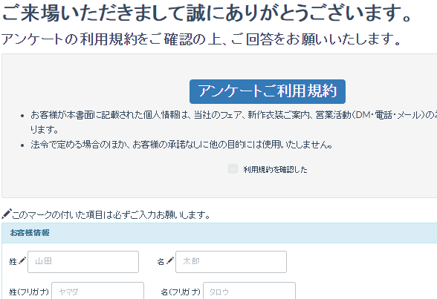
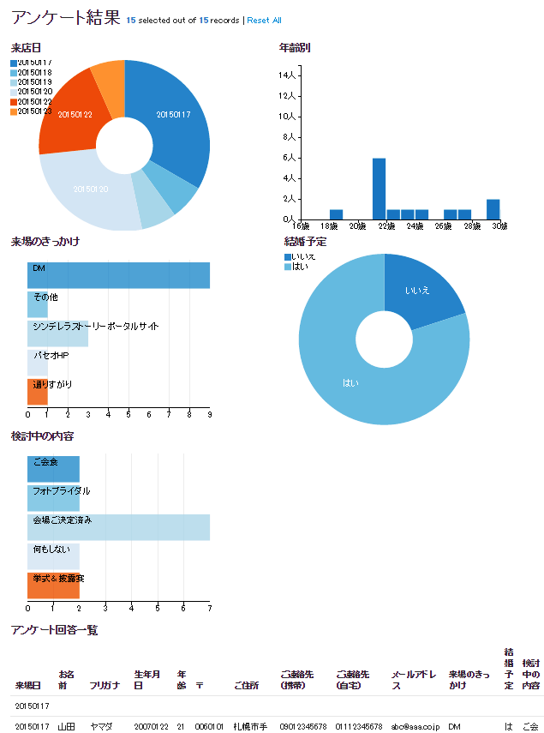
評価対象としたアプリケーション
アンケート登録／集計システム

Slide 25
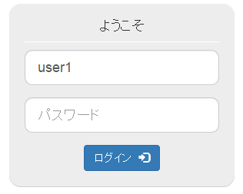
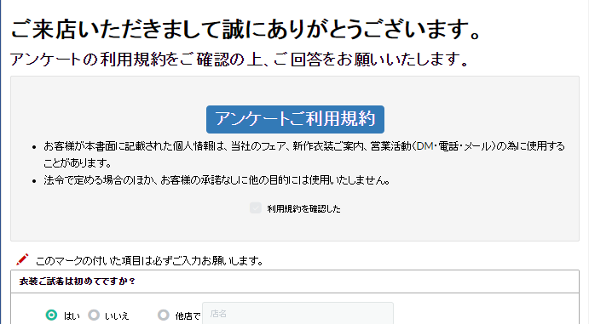
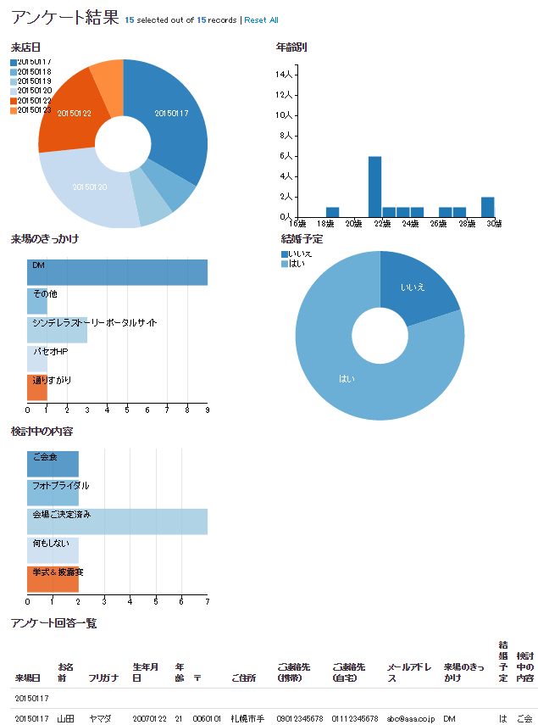
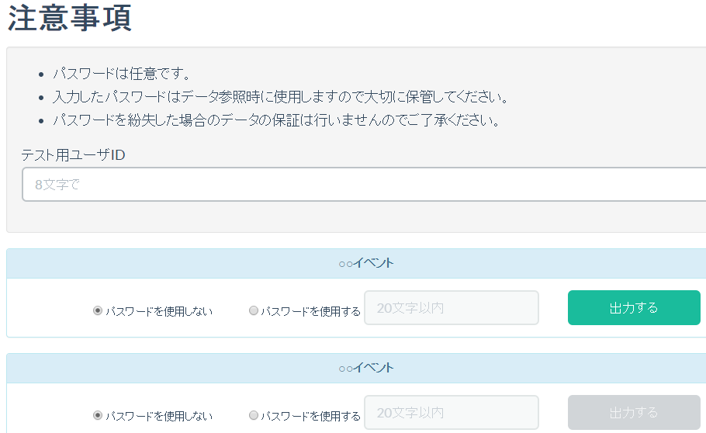
評価対象としたアプリケーション／処理フロー
ログイン画面
認証されたユーザのみ
アクセス可能なページ
店頭用入力画面
Write
店舗入力
Read
ダウンロード
イベント
ダッシュボード画面
Write
Read
よくありがちな
webシステム
イベント用入力画面
集計ファイル作成画面

Slide 26





構築事例：従来型のWebアプリケーション・アーキテクチャ
※2015/3/20時点
APはそのまま移行。ただし、セッション管理等、一部改修が必要な場合がある。
リージョン:東京
＜EC2＞
インスタンスタイプ：t2.micro（最少）
料金：$0.020/1時間
＜ELB＞
料金：$0.027/1時間
+$0.008/1GB
死活監視
Web
AP
DB
EC2
EC2
EC2
Elastic Load
Balancing
EC2
EC2：1台
365日24時間稼働：$175.2
EC2：9台
365日24時間稼働：$1576.8
ELB：1台
365日24時間稼働：$236.52+α
ELB：2台
365日24時間稼働：$473.04+α
Internet
クライアント
EC2
EC2
EC2
EC2
DNS
EC2
冗長化
冗長化
冗長化
年間：約$2049.84
約254,980円
DNSのセットアップが必要
ミドルウェアが必要
（Oracle、 SQLServer、死活監視ソフト等の購入）
DBMSのセットアップが必要

Slide 27







構築事例：AWSサービスを活かしたアーキテクチャ
※2015/3/20時点
リージョン:東京
＜EC2＞
インスタンスタイプ：t2.micro（最少）
料金：$0.020/1時間
＜ELB＞
料金：$0.027/1時間
+$0.008/1GB
＜RDS＞
インスタンスタイプ： t2.micro（最少）
死活監視のソフトウェア不要
基本的に無料／アラーム設定でメール通知
Web
AP
DB
Cloud
Watch
Elastic Load
Balancing
EC2
EC2
RDS(Master)
EC2：4台
365日24時間稼働：$700.8
ELB：2台
365日24時間稼働：$473.04+α
RDS：
365日24時間稼働：$455.52
Route53：
1年間：$26.4（最少）
Internet
クライアント
Route 53
DNS
EC2
EC2
RDS(Slave)
セッション
管理
冗長化
冗長化
DynamoDB
年間：約$1655.76
約198,691円
Route 53に
設定するのみ
ＤＢＭＳはインストール不要
  Ｏｒａｃｌｅ、ＳＱＬＳｅｒｖｅｒ等のライセンス料込
  ＥＣ２の接続先を変更するだけ
冗長構成はＭｕｌｔｉ-ＡＺを選択するのみ

Slide 28


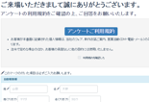







構築事例：AWSサービスを最大限活かしたアーキテクチャ
※2015/3/20時点
Webサーバー機能
3箇所以上で自動複製、容量無制限
リージョン:東京
＜S3＞
料金：$0.0330/GB
+リクエスト数+データ転送量
＜CloudFront＞
料金：$7.2/年 （試算した結果）
<Lambda>
料金：$0
＜DynamoDB＞
料金：$0 （試算した結果）
メールサーバー不要
S3
コンテンツ
Cloud
Watch
入力ページ（HTML）
Cloud
Front
Log等
非公開コンテンツ
Internet
AWS認証
アプリ認証
SignedURL発行
サーバ側アプリ
キャッシュ
SSL証明書
Cognito
クライアント
任意のタイミングで処理実行
負荷分散、障害対策はAWS任せ
Lambda
Node.js
年間：約$7.56
約907円
JavaScript
DynamoDB
テーブル
画面表示は、
クライアント側
アプリ
冗長構成、拡張・データ再配置
はAWS任せ
※条件によって料金は異なります

Slide 29
クラウドは手段の負担を減らす仕組み
IaaS
PaaS
SaaS
アプリケーション
アプリケーション
アプリケーション（アドオン）
アプリケーション
利用する企業の責任
アプリケーション
データ
データ
データ
手段の負担を減らす
ランタイム
ランタイム
ランタイム
プラットフォーム
ミドルウェア
ミドルウェア
ミドルウェア
オペレーティング
システム
オペレーティング
システム
オペレーティング
システム
クラウド事業者の責任
仮想化
仮想化
(必ずしも使わない)
仮想化
(必ずしも使わない)
インフラストラクチャー
サーバー
サーバー
サーバー
ストレージ
ストレージ
ストレージ
ネットワーク
ネットワーク
ネットワーク

Slide 30
クラウド活用の狙い
ビジネスの成果に
直接貢献する
構築や運用からの解放
アプリケーションの質的向上にリソースをシフトできる
ビジネス・スピードの加速に迅速柔軟に対応できる
最新テクノロジーの早期実装
試行錯誤が容易になってイノベーションを加速する
テクノロジーの進化をいち早くビジネスに取り込める
資産から経費へのシフト
初期投資リスクが削減でき、IT活用範囲を拡大できる
ビジネス環境の変化に柔軟に対応できる

Slide 31
クラウドへ移行することに伴うビジネスの変化
５年毎の
更新ビジネス
消滅
５年毎のリース更改
がなくなる
テクノロジー
を駆使した
改革提案が
求められる
SaaS/PaaS
サーバーレス
の適用範囲
が拡大する
自社所有から
パブリック・クラウド
への移管
情報システム部門
の役割が変わる
アジャイル開発
DevOpsの
適用拡大
運用自動化の
範囲が拡大する
企画・目利き
デザインなどの
上流スキルが
求められる

Slide 32
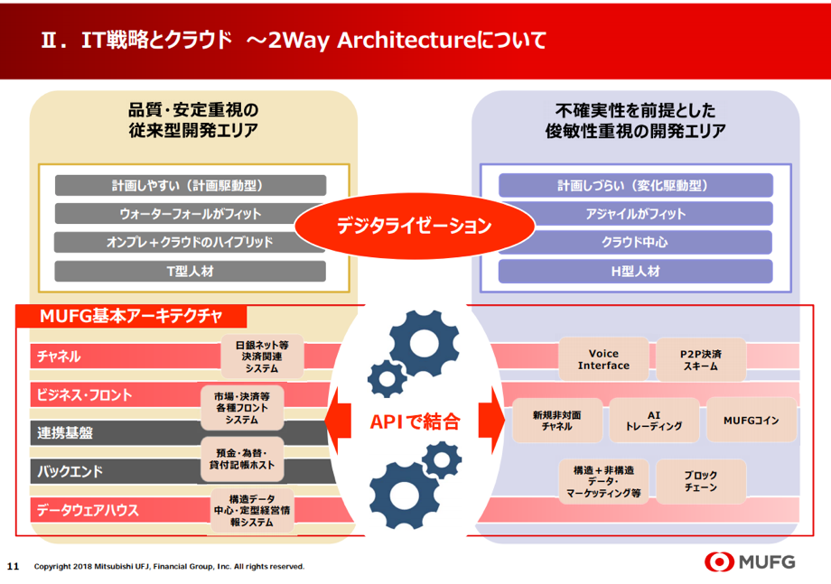
銀行システムにおけるクラウド活用の動き
5年間で100億円のコスト削減
1000超のシステムの約半分をクラウド化
日本ユニシスとマイクロソフト、「BankVision on Azure」実現に向け共同プロジェクトを開始
週刊ダイヤモンド 2017.5.17
https://diamond.jp/articles/-/128045
2018年3月23日
日本ユニシス株式会社と日本マイクロソフト株式会社は23日、日本ユニシスのオープン勘定系システム「BankVision」の稼働基盤として、Microsoft Azureを採用するための取り組みを推進するため、共同プロジェクトを4月から開始すると発表した。
いかに費用を抑え、最新技術も取り入れた上で短期間でのシステム開発を行うかという課題に対応するため、クラウドを選択。現在はクラウド最大手の米アマゾンウェブサービスと組み、業務システムの一部から移行を進めている。

Slide 33
クラウド・バイ・デフォルト原則
政府情報システムにおけるクラウドサービスの利用に係る基本方針（案）
https://www.kantei.go.jp/jp/singi/it2/cio/dai77/siryou.html
クラウド・バイ・デフォルト原則（クラウドサービスの利用を第一候補）
  政府情報システムは、クラウドサービスの利用を第一候補として、その検討を行う
  情報システム化の対象となるサービス・業務、取扱う情報等を明確化した上で、メリット、開発の規模及び経費等を基に検討を行う
Step0：検討準備
クラウドサービスの利用検討に先立ち、対象となるサービス・業務及び情報といった事項を可能な限り明確化する。
Step1：SaaS（パブリック・クラウド）の利用検討と利用方針
サービス・業務における情報システム化に係るものについて、その一部又は全部が SaaS（パブリック・クラウド）により提供されている場合（SaaS（パブリック・クラウド）の仕様に合わせ、サービス・業務内容を見直す場合も含まれる。）には、クラウドサービス提供者が提供する SaaS（パブリック・クラウド）が利用検討の対象となる。
Step2：SaaS（プライベート・クラウド）の利用検討
サービス・業務における情報システム化に係るものについて、その一部又は全部が、府省共通システムの諸機能、政府共通プラットフォーム、各府省の共通基盤等で提供されるコミュニケーション系のサービスや業務系のサービスを SaaS として、当該サービスが利用検討の対象となる。
Step3：IaaS/PaaS（パブリック・クラウド）の利用検討と利用方針
SaaS の利用が著しく困難である場合、又は経費面の優位性その他利用メリットがない場合については、民間事業者が提供する IaaS/PaaS（パブリック・クラウド）が利用検討の対象となる。
Step4：IaaS/PaaS（プライベート・クラウド）の利用検討
IaaS/PaaS（パブリック・クラウド）の利用が著しく困難である場合、又は経費面の優位性その他利用メリットがない場合については、サーバ構築ができる政府共通プラットフォーム、各府省独自の共通基盤等を IaaS/PaaS として、当該サービスが利用検討の対象となる
オンプレミス・システムの利用検討

Slide 34
変わるビジネスのかたち
戸建・定住
新築
建売り
住み替え
リフォーム
賃貸
建設業
サービス業
一括売り切り
継続支払い

Slide 35
これからの開発と運用
DevOps

Slide 36
ITについての認識の変化が「クラウド×内製化」を加速
「ITは本業ではない」という認識
「本業＝IT前提」という認識へシフト
本業＝社員
ITを前提とした
差別化・競争力強化
取り組み範囲の拡大
売上や利益の拡大
ビジネスのデジタル化
支援≈外注
生産性の向上
コストの削減
期間の短縮
自動化やクラウド化
適用範囲の拡大
クラウド×内製化

Slide 37
これからの開発や運用に求められるもの
ビジネス環境の不確実性が増大
デジタル・テクノロジーの劇的な発展
現場のニーズに
ジャストインタイム
で対応できる
即応力
破壊力
生産性・価格・期間など
これまでの常識を
根底から覆す
アジャイル開発
Agile Development
ビジネスの成果に貢献するコードだけを
変更に柔軟・迅速に対応して
バグフリーで提供する
DevOps
Development & Operation
運用の安定を維持しながら
本番環境への迅速な移行と
継続的デリバリー
クラウド・高速開発
Cloud Computing
高速で俊敏な開発実行環境の調達
経費化の拡大による不確実性への担保
運用やセキュリティから解放と人材の再配置
ウォーターフォール開発×オンプレミス×開発・運用業務委託の限界

Slide 38

VeriSM
Value-driven (価値主導）
Evolving（発展、展開する）
Responsive（敏感に反応する）
Integrated（統合、結合された）
Service（サービス）
Management（マネジメント）
ITのスピードにビジネス・プロセスが追いつかない
全ての組織がサービス・プロバイダー化する
どの様にITサービスを提供し維持するのか
アジャイル開発
Agile Development
ビジネスの成果に貢献するコードだけを
変更に柔軟・迅速に対応して
バグフリーで提供する
DevOps
Development & Operation
運用の安定を維持しながら
本番環境への迅速な移行と
継続的デリバリー
クラウド・高速開発
Cloud Computing
高速で俊敏な開発実行環境の調達
経費化の拡大による不確実性への担保
運用やセキュリティから解放と人材の再配置
ITのスピードが高速化

Slide 39
イノベーションとスピードの融合
イノベーションの創発
デザイン思考
デザイナー的なクリエイティブな視点で、ビジネス上の課題を解決する
リーン・スタートアップ
最小限の機能に絞って短期間で開発しフィードバックをうけて完成度を高める
クラウド
アジャイル開発
VeriSM
ビジネスの成果に貢献するシステムを、バグフリーで変更にも柔軟に開発する
オンデマンドで必要なシステムの機能や性能を手に入れるための仕組み
ITとビジネスを同期化させ、ビジネス・スピードを向上させる取り組み。
DevOps
安定稼働を維持しながら、開発されたシステムを直ちに・頻繁に本番環境に移行する
ビジネスへの実装

Slide 40
これからの「ITビジネスの方程式」
情報システムの
品 質
ビジネス
成 果
スピード
最大
生産量

Slide 41
早期の仕様確定がムダを減らすという迷信
要求の時間的変質
要求の信憑性
１００％
平均的な値
７５％
２４ヶ月後に２５％程度
５０％
変化が大きくなっている
２５％
０
３
６
９
１２
時間経過（月）

Slide 42
不確実性のコーン
プロジェクトフェーズ
見積金額の変動幅
システム企画
要件定義
基本設計
詳細設計
プログラミング
4.0x
倍の振れ幅
2.0x
16
1.0x
0.5x
0.25x
初期の
プロダクト定義
承認された
プロダクト定義
要求仕様
設計仕様
詳細設計
研修された
ソフトウエア
スティーブ・マコネル著「ソフトウェア見積り 人月の暗黙知を解き明かす」

Slide 43
システム開発の理想と現実
理想の結果
実際の結果
品質
Quality
品質
Quality
品質の低下
納期とコストの厳守
納期
Delivery
費用
Cost
納期
Delivery
費用
Cost

Slide 44
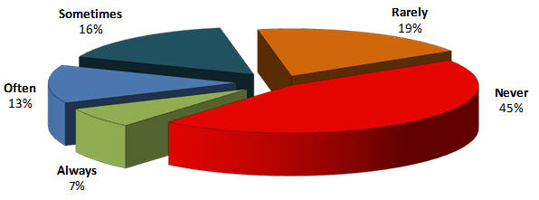
早期の仕様確定がムダを減らすというのは迷信
ほとんど／決して使われていない： 64%
常に／しばしば使われている： 20%
Standish Group Study Reported at XP2002 by Jim Johnson, Chairman

Slide 45
根拠なき「工数見積」と顧客との信頼関係の崩壊
手続き型プログラミング
COBOLやPL/Iなど
オブジェクト指向プログラミング
JavaやC++など
シーケンシャル・コーディング
上から順に書いてゆく
１ヶ月に書けるステップ数は誰がやっても同じ
工数算定の根拠／基準が明確でぶれが少ない
開発生産性の飛躍的向上
設計次第／エンジニアのスキル次第で
工数が大幅に変動
ファンクション・ポイント法
シーケンシャル・コーディングを前提
機能数や複雑さに応じて点数化
点数→ステップ数→工数の一致
KKD（Keiken + Kan + Dokyo）法
過去の経験と勘にもとづく規模感
過去に経験が無い場合は類似例を元に推計
赤字案件が増えコンティンジェンシを上乗せ
妥当な工数が算定可能
見積工数の積算根拠が曖昧
顧客との信頼関係を醸成
顧客との信頼関係が崩壊
利益確保と予測が可能
瑕疵担保
責任
利益確保と予測が困難
Notes:
現在のSI業界の一つの課題として人月積算ビジネスが挙げられます。人月積算ビジネスとは、人月積算で金額を決めておきながら、瑕疵担保責任としてSI事業者が完成責任を負わされるビジネス構造です。
例えば、システムエンジニアが1ヶ月100万円とすると、システムを作るのに、10ヶ月ほどかかるシステムであれば、エンジニアの見積もりとしては10人月、1000万円という見積もりになります。これは、1ヶ月で働くエンジニアの生産性が均一であることが大前提の積算システムなのです。
ではなぜこんな価格算定方法になったのでしょうか。人月積算の歴史を紐解くとよくわかります。1970年代システム開発はメインフレームを販売し、そのハードウェア販売への対価をもらうビジネスでした。プロフェッショナルサービス（導入に関するエンジニアリング）は無償で提供され、メインフレームが持つテンプレートをそのまま使うのが主流でした。1980年代になるとメインフレームのテンプレート以外でもCOBOLなどのプログラミング言語でアプリケーションを作るようになってゆきました。このころ、SI事業者がいまでも見積もりでよく使っているファンクションポイント法が登場します。
ファンクションポイント法とは、1979年にIBMのアレン・J・アルブレヒト（A.J.Albrecht）が考案したソフトウェアの規模を測定する手法の1つでソフトウェアがもつ機能数や複雑さによって重みづけした点数を付け、そのソフトウェアにおける合計点数から開発工数を見積する方法です。
この方法は、上から順に一つ一つ書いていく、つまり「シーケンシャルにコードを入力する」ことを前提に考えられています。この場合は、１ヶ月間でコードを書く量は、だれがやってもほとんど差がありません。機能数や複雑さに点数をつけて見積もりを作ったとしても、妥当な工数が導き出せました。しかし、1990年代C++言語やJava言語に代表されるオブジェクト指向プログラミングやウェブアプリケーションが登場し、大規模システムに適用されるようになりました。この方法だと開発生産性が飛躍的アップする分、どのような設計をするかで、１ヶ月あたりのエンジニアの工数が大幅変わってきます。そのためファンクションポイント法だけでは見積もりができず、ファンクションポイント法をベースに、過去の経験と勘に基づく規模感を勘案し、それを山積みして算出する方法で見積もりを作るようになったのです。
サーバーやストレージなどのインフラ側の見積もりも、技術が細分化されたので、知見のあるエンジニアの場合とそうでないエンジニアの場合では、１ヶ月で働くエンジニアの生産性が均一ではなくなりました。
現在の見積もりは、過去の類似例を参考に期間を積む方式で作られているため、過去に経験のないものについては余裕分を上乗せし、見積金額を算出しています。しかし、未知の案件では、その余裕分さえも食いつぶし、赤字案件が増え続けました。赤字案件が増えるので、コンテンジェンシという名目でさらに余裕分を上乗せし、期間以上に見積もりをするようになったため、見積金額の積算根拠が曖昧になってしまいました。それは、顧客との信頼関係を悪化させるひとつの原因にもなっています。
さてもう一つの問題は、瑕疵担保責任です。システムは、顧客と決めた仕様通りに納品しなければ、瑕疵担保責任として修正を義務づけられます。期間×人数で見積もっているので、これが増えれば、本来は、追加費用を支払ってもらわなくてはなりません。しかし、契約は、期間×人数で見積もった金額で請負契約となりますので、お客様の支払金額は原則として変更されません。加えて、この瑕疵担保責任があるため、「仕様書通りではない」ということになれば、仕事を受託した側は、検収・支払いが人質に取られているようなものですから、泣く泣く対応せざるを得ないのです。
顧客側は、仕様を一度決めてもビジネスが変われば仕様を変更します。なぜならシステムはビジネスのための手段ですから、ビジネス環境が変われば仕様も変わるのは当然です。しかしシステム開発者側は、当初合意した仕様通りに作ることを目指しますので、根本的なゴールの不一致が起きています。
このような事態に対処するため、COCOMO法やCoBRA法などの見積積算方式が考案されました。しかし、コストの算出根拠が難しく、ユーザーになかなか受け入れられていない状況です。
このような人月積算の歴史から考えれば、人月積算ビジネスはすでに崩壊していると言えるでしょう。しかし、このシンプルな見積もり方法以上にわかりやすく、見かけ上の論理性を持つ見積もり算定方法がないため、人月積算ビジネスをつづけざるを得ない状況なのです。

Slide 46
「仕様書通り作る」から「ビジネスの成果への貢献」へ
加速するビジネス・スピード
に即応する
本当に「使う」システムだけ
を開発・運用する
ビジネスの成果に貢献する
アジャイル開発
ビジネスと一体化した開発
DevOps
開発と運用の同期化
クラウド
自動化と高速開発
Notes:
マイクロサービス、コンテナ、サーバーレス、イベント・ドリブン、FaaS（Function as a Service）
この５つの言葉が、これまでのSIビジネスの存続を難しくしてしまうかもしれません。それがどういうことかが分からないとすれば、SIビジネスの置かれている危機的状況を理解できているとは言えません。
「デジタル・トランスフォーメーション」という言葉を最近よく聞くようになりました。この言葉の本質を理解すれば、それがSIビジネスにとって破壊的な影響をもたらすことだと理解できるはずです。
前者の5つの言葉は、インフラの構築や運用、アプリケーション開発を根本的に変えてしまう可能性があります。アプリケーション開発者は、インフラやその運用を気にせずにアプリケーションを開発できるようになり、業務ニーズの変更に即応できるようになるでしょう。
ビジネス環境の不確実性がかつてなく高まっているいま、環境変化への即応力は経営の生命線です。同時に、ビジネスとITの一体化さらにはITを前提とした新たなビジネス・モデルが、企業の競争力の源泉になりつつあります。そうなると、ビジネス環境の変化に即応するためには、ITもまた即応できる俊敏さを持たなくてはなりません。それを支える手段のひとつが、この5つの言葉を組み合わせることで実現できます。
アジャイル開発やDevOpsも同じ文脈の中で捉える必要があるでしょう。つまり、両者は共に、ビジネス環境の変化に即応し、ビジネスの成果に直接貢献するための取り組みだといえるでしょう。
後者の「デジタル・トランスフォーメーション」の「トランスフォーム＝置き換えること、変換すること」の意味するところは、「人間が仕事をすることを前提にするビジネス・プロセス」から「機械やソフトウェアが仕事をすることを前提にするビジネス・プロセス」へ「トランスフォーム」することです。
これまでは、人間が仕事をすることを前提に、業務プロセスは設計されていました。しかし、徹底して無駄や人的ミスを排除できる業務プロセスを作っても、人間が仕事をする以上、人間の持つ非合理性や労務的な制約を完全に排除することはできません。しかし、人間ではなく、一切の仕事を機械やソフトウェアだけで実現できるのであれば、このような制約から解放され、劇的な生産性や品質の向上を実現できます。
かつて、そのようなことは非現実的なことでしたが、人工知能やロボット、IoTやクラウドの進化と普及と共に、その可能性が広がってきたのです。「デジタル・トランスフォーメーション」とは、そんな人間前提から機械やソフトウェア前提へと業務プロセスを転換することを意味する言葉です。
この変化の最前線に立たされているのがSIビジネスです。例えば、インフラ機器の販売や構築、運用は、クラウドや自動化に置き換えられつつあります。また、アプリケーションの開発は、先の5つの言葉やアジャイル開発／DevOpsに代表されるように、スケーラビリティや俊敏さに重心が置かれ、手間のかかる構築や運用はクラウド・サービスに任せてしまうという流れが定着しつつあります。まさに、デジタルトランスフォーメーションの最前線で、この現実に向き合っているのです。
「いつまで、いままでのやり方が通用するのでしょうか？」
お客様がITに求める価値はこれまでにも増して高まっています。この流れは、当面変わることはありません。それにもかかわらず、利益が伸びない、あるいは利益率が減少しているとすれば、これはもはや危機的状況と言えます。稼働率が上がっているのに利益率が下がっているとすれば、そのビジネスに付加価値が無いことを意味し、早晩、自動化やクラウドに置き換わってもおかしくありません。
かつて、どんな田舎町にもレコード屋さんがありました。しかし、いつの間にか街の中からなくなってしまいました。音楽の需要は今も昔も旺盛です。しかし、レコードの需要はなくなってしまったのです。ITの需要は無くならなくても、工数の需要はなくなってしまいます。そのことと重ねて考えてみてはどうでしょうか。いま、そんな時代の流れの只中にあるのです。
過去の常識や成功モデルがいつまでも通用することがないことは、歴史を見れば明らかです。ITに関わるビジネスは、その変化が極めて速く、またITの進化がこの変化を加速しています。そんな変化に追従し続けることは容易なことではありません。ただ、この変化が何処に向かってすすんでいるのかを知り、3年後あるいは5年後の常識に向けて手を打っているかどうかは、自らの未来にとって決定的な意味を持ちます。
ITを提案し構築する仕事は、お客様の3年後あるいは5年後に責任を持つ仕事です。その当事者が、自分の未来に責任を持てないとすれば、お客様からも信頼を失うでしょう。そうなれば、ますます自らを厳しい状況に追い込んでしまうだけです。
冒頭に示した「5つの言葉」や「デジタル・トランスフォーメーション」だけではありません。いまSIビジネスの置かれている状況は、明らかに非常識です。しかし、この非常識が常識と受けとめられるようになるには、さほど時間はかかりません。ならば、いち早くいまの非常識を自分たちの常識に変え、変化を先取りすることが、生き残りと発展の前提となるはずです。

Slide 47
アジャイル開発の基本構造
ウォーターフォール開発の考え方
仕様書に記載した
全ての機能
仕事の仕組みは確定できるを前提にした開発
100%
仕様凍結（確定）させて仕様書通りに開発が100%完了したら、
現場からのフィードバックを求める。
？
現場からのフィードバック
最後になって訂正・追加などが集中
仕様書に対して100点満点狙い
0%
時間
アジャイル開発の考え方
予定していた
全体仕様
100%
仕事の仕組みは変化するを前提にした開発
現場からの
フィードバック
80%
途中の成果からフィードバックを得て、
仕様や優先順位の変更を許容する。
現場からの
フィードバック
60%
目標としていたビジネスの成果が
達成できていれば完了
現場からの
フィードバック
30%
ビジネスの成果に対して合格点狙い
0%
時間

Slide 48
イノベーションとスピードの融合
ビジネスを取り巻く環境の変化
不確実性の増大とスピードの加速
「計画通り」は実現不可能
クラウド
アジャイル開発
VeriSM
ビジネスの成果に貢献するシステムを、バグフリーで変更にも柔軟に開発する
オンデマンドで必要なシステムの機能や性能を手に入れるための仕組み
ITとビジネスを同期化させ、ビジネス・スピードを向上させる取り組み。
DevOps
安定稼働を維持しながら、開発されたシステムを直ちに・頻繁に本番環境に移行する
変化への即応力を競争の武器にする
テクノロジーを戦略的に活用する

Slide 49
お客様と自分たちのビジネス価値を再定義する
お客様のビジネス価値は ビジネス・プロセスとデータ
自社資産・自社運用
ビジネス・プロセス
ビジネス・プロセス
ビジネス・プロセス
ビジネス・プロセス
データ
データ
データ
データ
アプリケーション
アプリケーション
アプリケーション
アプリケーション
SaaS
API
FaaS
超高速開発ツール
プラットフォーム
プラットフォーム
PaaS
PaaS
インフラストラクチャ
IaaS
お客様のビジネス価値を実現する手段は 使用 へシフト
サービス・運用委託
1960〜
2010〜
2015〜
2016〜

Slide 50
SIビジネスの
デジタル・トランスフォーメーション
Notes:
50

Slide 51
SIビジネスに取り憑く3匹の“お化け”
クラウド化
人材育成の停滞
人材不足
新規事業開発の休止
売上・利益の拡大
自動化
内製化
稼働率の向上
景気の拡大
新事業・新顧客
からの売上拡大
景気の変動に左右される
自分で自分の未来を
描くことができない
景気に関わらず成長できる
自分で自分の未来を
創り出せる
商品＝労働力と調達能力
商品＝技術力とチャレンジ力

Slide 52

SIビジネスのデジタル・トランスフォーメーション
ビジネス
企画・設計
共創
デザイン思考
お客様
お客様
事業者
システム
企画・設計
アジャイル開発
PaaS/FaaS/SaaS
超高速開発ツール
事業者
アプリケーション
開発・運用
お客様
事業者
事業者
インフラ･プラットフォーム
構築・保守
クラウド
DevOps
自動化ツール
事業者
運用管理
事業者
絶対的な安定と品質
物販 × 工数 ＝ 売上と利益
変更への柔軟性とスピード
シェア × サブスクリプション ＝ 利益と売上
Notes:
デジタル・トランスフォーメーションへの取り組みを主導するのは既存の情報システム部門から経営者や事業部門へとシフトしてゆくでしょう。そのためには、経営者や事業部門のデマンドを掘り起こし、情報システム部門がデジタル・トランスフォーメーションに取り組める環境を作り、情報システム部門の変革も合わせて、その実現に取り組んでゆく必要があります。
またこの取り組みは、既存の業務プロセスの改善ではなく、新しいビジネスの仕組みを作り出すことです。これまでのようにユーザーにどうしたいのか、何が正解なのかを教えてもらうことができません。お客様と一緒になって新しい正解を創り出してゆく、「共創」が必要となります。
「共創」とは、絶対的な正解のないところで最善の正解を生みだす取り組みです。その前提は、既存の発想にとらわれないオープンさと最新テクノロジーの活用であり、それを効率よく創り出すフレームワークが必要となります。

Slide 53
ビジネス価値と文化の違い
ユーザー部門のITへの期待の変化
顧客に製品やサービスを“いかに買ってもらうか”を狙う
CRM
MA
ECなど
求められる価値：スピード
結果を創出するシステム
System of Engagement
SoE
≈ モード2
ユーザー部門の要求は明確
IT部門はその要求に応える
ユーザー部門は要求が不明
IT部門はその要求を一緒に探す
モード1 ≈
SoR
System of Record
結果を処理するシステム
ERP
SCM
販売管理など
求められる価値：安定性
顧客が製品やサービスを“買ってから”を処理、格納する
『キャズム』の著者Geoffrey A. Mooreの言葉を参考に作成
Notes:
『キャズム』の著者、Geoffrey A. Mooreは、2011年に出版したホワイト･ペーパー『Systems of Engagement and The Future of Enterprise IT』の中で、「Systems of Engagement（SoE）」という言葉を使っています。彼はこの中でSoEを次のように説明しています。
様々なソーシャル・ウエブが人間や文化に強い影響を及ぼし、人間関係はデジタル化した。
人間関係がデジタル化した世界で、企業だけがそれと無関係ではいられない。社内にサイロ化して閉じたシステムと、そこに記録されたデータだけでやっていけるわけがない。
ビジネスの成否は「Moment of Engagement（人と人がつながる瞬間）」に関われるかどうかで決まる。
これまで情報システムは、顧客へリーチし、その気にさせる役割はアナログな人間関係が担ってきました。そして顧客が製品やサービスを“買ってから”その手続きを処理し、結果のデータを格納するSystem of Record（SoR）に関心を持ってきました。ERP、SCM、販売管理などのシステムがそれに該当します。
しかし、人間関係がデジタル化すれば、顧客接点もデジタル化します。そうなれば、顧客に製品やサービスを“いかに買ってもらうか”をデジタル化しなくてはなりません。Systems of Engagement（SoE）とは、そのためのシステムであり、その重要性が増していると言うのです。CRM、マーケティング・オートメーション、オンライン・ショップなどがこれに当たります。
両者に求められる価値の重心は異なります。SoRでは手続きがいつでも確実に処理され正確にデータを格納する安定性が重要になります。一方SoEでは、ビジネス環境の変化に柔軟・迅速に適応でできるスピードが重要となります。これは、システム機能の違いだけではありません。それぞれのシステムに関わる開発や運用のあり方に関わるもので、思想や文化の違いにも及びます。
デジタルな人間関係が大きな比重を占めるようになったことで、SoEで顧客にリーチし購買に結びつけ、SoRで購買手続きをストレスなく迅速、正確に処理しデータを記憶するといった連係が重要になってきます。もはや、企業の情報システムはSoRだけでは成り立たず、SoEへの取り組みを進めなくてはならないというわけです。

Slide 54
モード1とモード2の特性
モード1
モード2
安定性重視
性向
速度重視
ウォーターフォール
手法
アジャイル
IT部門が集中管理
管理
ユーザー部門が分散管理
予測可能業務
業務
探索型業務
武士:領地や報酬を死守
例え
忍者:何が有効なのかを探る
運用者(オペレーター)
対象
革新者(イノベーター)
効率性やROI
期待
新規性や大きなリターン
統率力や実行力
実践
機動力や柔軟性
月次〜年次
期間
日次(or 時次)〜週次
トップダウン
経営
ボトムアップ
方針が確定した後に軍隊的統率力で実行する力
方向性が見えない状況での探索能力や機動力
Notes:
このモード1とモード2の違いについて、セゾン情報システム・CTOである小野和俊氏がわかりやすく整理されていました。これを参考に私なりに少し手を加えたのが次のチャートです。
モード1とモード2はどちらか一方あればいいということではなく、SoRやSoEの関係のように、ともに必要な存在です。しかし、「モード1」に関わる人たちは、モード2を「落ち着きなくチャラチャラした無責任で軽い存在だと煙たがる」一方で、「モード2」に関わる人たちは、モード1を「古臭く動きが遅い足手まといの恐竜の化石のように感じてしまう」とも小野氏は指摘しています。

Slide 55
モード1とモード2を取り持つガーディアン
モード1
モード2
方針が確定した後に軍隊的統率力で実行する力
方向性が見えない状況での探索能力や機動力
落ち着きなくチャラチャラした
無責任で軽い存在だと煙たがる
古臭く動きが遅い足手まといの
恐竜の化石のように感じる
ガーディアン
それぞれの強みがありながらも
文化的対立が起きやすい両者を共存させるために
双方に敬意を払いつつ間を取り持ち調整を行う
Notes:
いずれにしろ、SoRとSoE、モード1とモード2、これからの情報システムは、両者の共存・連係が必要です。このような関係をガートナーは「バイモーダル」と呼んでいます。しかし、両者は思想や文化の違いから対立が起きやすく、同じ組織に閉じ込めておくことは難しいため、独立した組織あるいは別会社とするほうが現実的だとも述べています。そして、双方に敬意を払いつつ間を取り持ち、調整を行うための役割として「ガーディアン」を置くことを提唱しています。
SIビジネスにも同様の視点を持ち込むべきです。つまり、異なる価値を提供する２つの組織を、業績評価も基準も変えて、それぞれに独立させ、お客様のニーズに応じ、両者を組み合わせて提供する「新たなシステム・インテグレーション・ビジネス」の提供へと、自らの役割を進化させては如何でしょう。

Slide 56
３つのIT：従来のIT／シャドーIT／バイモーダルIT
従来のIT
シャドーIT
バイモーダルIT
事業部門
事業部門
事業部門
堅牢性
安定性
正確性
安全性
完全性
堅牢性
安定性
正確性
安全性
完全性
迅速性
柔軟性
スケーラビリティ
低コスト
そこそこ/使える
堅牢性
安定性
正確性
安全性
完全性
迅速性
柔軟性
スケーラビリティ
低コスト
そこそこ/使える
モード1
SoR
モード1
SoR
モード2
SoE
モード1
SoR
モード2
SoE
情報システム部門
情報システム部門
情報システム部門
SIer／ITベンダー
SIer／ITベンダー
SIer／ITベンダー

Slide 57
ポストSIの４つの戦略と９つのシナリオ
アプリケーション
アプリケーション
プロフェッショナル
戦略
ビジネス同期化戦略
特化型
SaaS/PaaS
内製化支援
ビジネス
サービス
シチズン
デベロッパー支援
業種・業務特化
インテグレーション
アジャイル型
受託開発
専門特化
スピード
クラウド
コンサルテーション
汎用型
SaaS/PaaS
クラウド
インフラ構築
IaaS
クラウド運用管理
データセンター
クラウド
プロフェッショナル
戦略
インフラ提供戦略
インフラ

Slide 58

詳細はこちらをご覧下さい m(_ _)m
新しいステージに立つためにどうすればいいのか
これまでと同じやり方では、収益を維持・拡大することは難しくなるでしょう。しかし、工夫次第では、SIを魅力的なビジネスに再生させることができます。
その戦略とシナリオを一冊の本にまとめました。
歴史的事実や数字的裏付けに基づき現状を整理し、その具体的な対策を示すこと。
身の丈に合った事例を紹介し、具体的なビジネスのイメージを描きやすくすること。
新規事業を立ち上げるための課題や成功させるための実践的なノウハウを解説すること。
本書に掲載している全60枚の図表は、ロイヤリティ・フリーのパワーポイントでダウンロードできます。経営会議や企画書の資料として、ご使用下さい。
発売日：2016年1月25日
著書：斎藤 昌義＋後藤 晃
体裁：A5判／本文2色／240ページ
ISBN：978-4-7741-7872-1
価格：1,880円（＋税）
http://amzn.to/1QViFJ1

Slide 59
SIビジネス変革のステップ
ステージ１
ステージ２
モード1/SoRを対象とした
伝統的なSI領域
モード2/SoEを対象とした
新しいSI領域
徹底した効率化
クラウドと自動化
新しいSI手法の熟成
アジャイルとDevOps
ステージ３
お客様のデジタル・トランスフォーメーションの実現を支援
共創と内製化

Slide 60

「お客様」は誰か？
お客様は誰？
〇山 △男 39歳
▢▢株式会社
西日本営業部
営業業務課
ニーズ起点
自分たちのできることに都合が良い
お客様の「あるべき姿」
お客様の
あるべき姿？
具体的にイメージできる
お客様の「あるべき姿」
自分たちのできることに都合が良い
市場・顧客・計画
お客様のあるべき姿を実現するために
何をすべきか？
シーズ起点
自分たちには、
何ができるか？
自分たちには、
何ができないか？

Slide 61
変革のステージに立てるかどうかの３つの問いかけ
「違和感」を持っていますか？
「地図」を持っていますか？
「向かい風」を感じていますか？

Slide 62


ちょっと宣伝
新入社員のための最新ITトレンド研修
ITビジネス・プレゼンテーション・ライブラリー

Slide 63

ネットコマース株式会社
180-0004 東京都武蔵野市吉祥寺本町2-4-17
エスト・グランデール・カーロ 1201
http://www.netcommerce.co.jp/

